Slide 1
El verbo ser or estar
Rossana Elenbaum

Slide 2
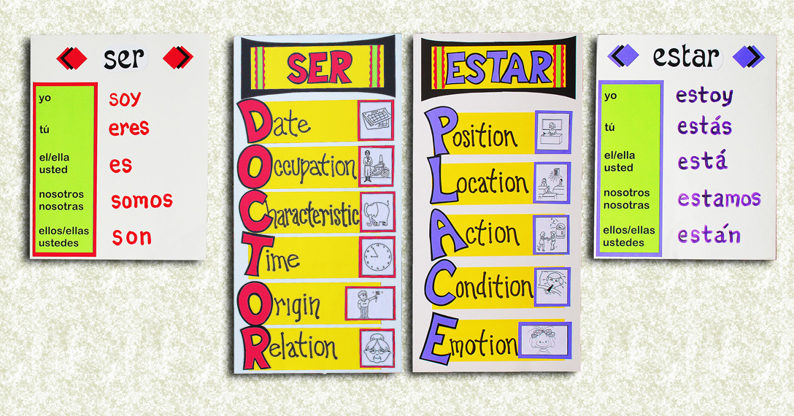

Slide 3
El verbo estar
Yo Estoy | Nosotros Estamos
Tú Estás | Vosotros Estáis
Él/Ella Está | Ellos Están

Slide 4
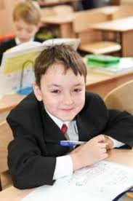
Position, location : Where people or things are located

Slide 5
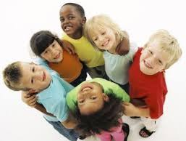
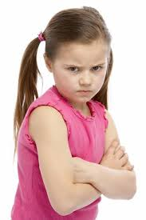
Actions, conditions, emotions

Slide 6
El verbo ser
Yo Soy | Nosotros Somos
Tú Eres | Vosotros Sois
Él/Ella Es | Ellos Son

Slide 7
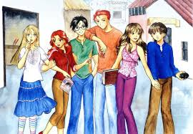
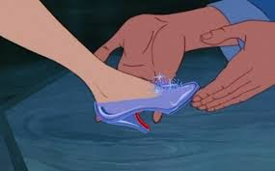
Origin | Relationship
Description | Possession

Slide 8
Stating the day Es | Stating the date: Es miércoles 27 de septiembre del 2017
Telling time Son las 9:45 am Es la 1:00 pm

